Slide 1
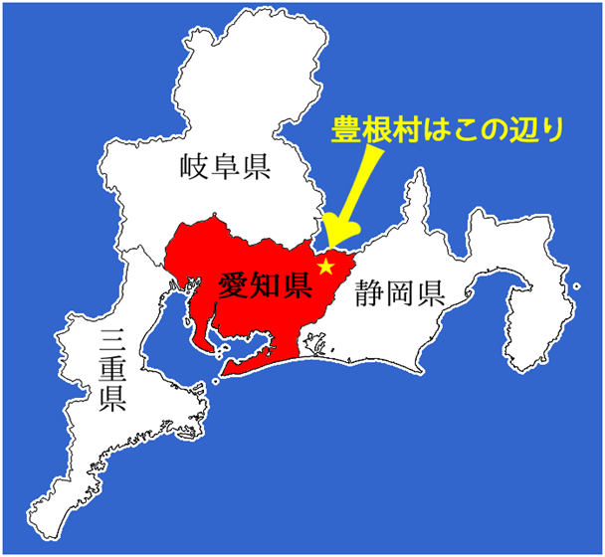
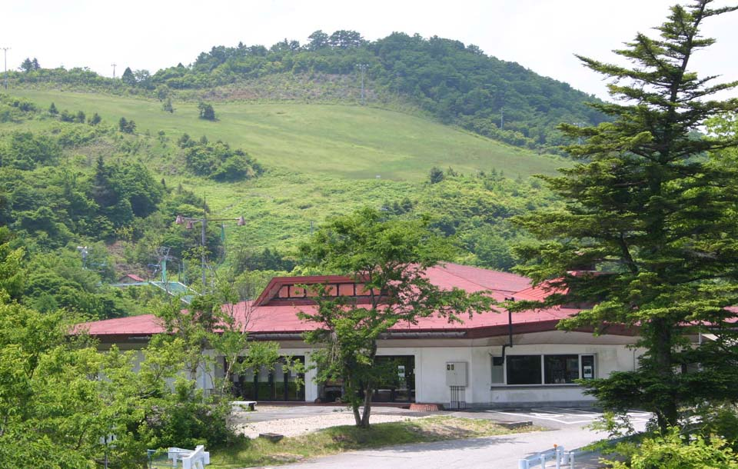
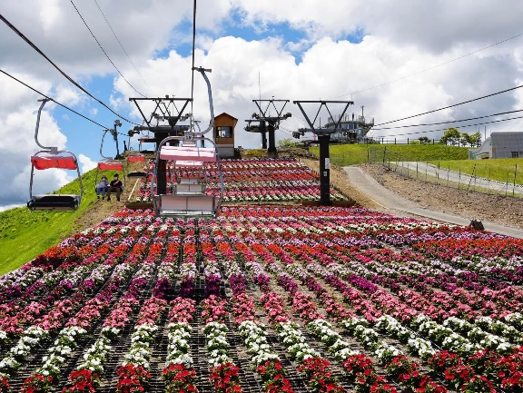
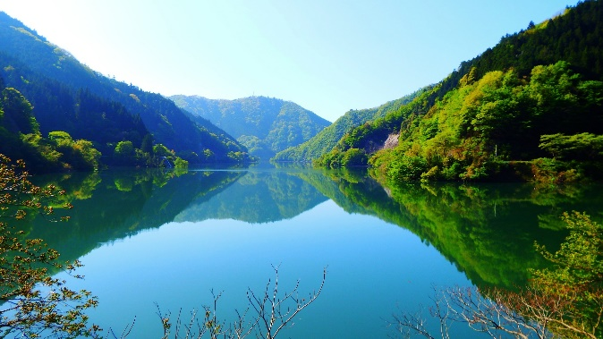
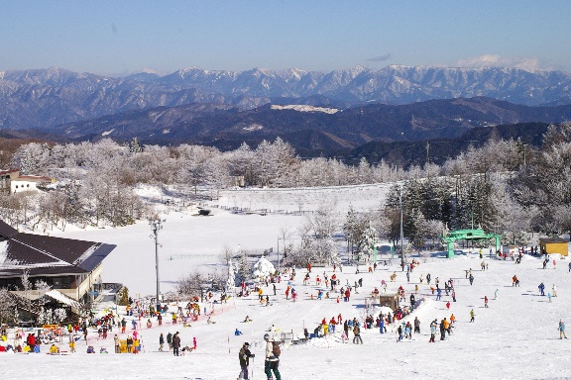
愛知のてっぺん豊根村で
あなたのアイデアを実現！
豊根村ってこんなトコ
～豊根村地域おこし協力隊を募集します～
豊根村は、愛知県の北東端に位置し、愛知県豊橋市、静岡県浜松市、長野県飯田市から、それぞれ約90分の距離にあります。愛知県最高峰（愛知のてっぺん）の茶臼山（標高1,415メートル）をはじめ、1,000メートル級の山々に囲まれた自然豊かな、人口約900人の農山村です。
■人口 882人 高齢化率51.7％ （R8年1月末現在）
■面積 155.88 k㎡ うち森林が93％（人工林70％）
■標高 148ｍ（佐久間ダム）～1,415ｍ（茶臼山）
■産業 林業・建設業・観光・・・
■特産品 建築材（杉・桧）、ﾄﾏﾄ、ﾌﾞﾙｰﾍﾞﾘｰ、ｼｲﾀｹ
■集落 39集落が広範囲に点在
茶臼山高原コース
スキー場（県内唯一！）やフラワーツーリズムで有名な茶臼山高原の新たな強みを作ろう！
①茶臼山高原にある高原の美術館の
管理運営及び企画立案・調整・実施
②茶臼山高原協会のスタッ フと共に、
高原運営に必要な活動及び事務作業
観光コース
「愛知のてっぺん」で、豊根村の魅力を
発信しよう！
①観光振興のためのコーディネート、各種事業
立案・調整・実施、観光イベントや地域観光資源
等に関する情報収集及び発信
②観光協会会員及び観光関連事業者への啓蒙活動
③観光案内窓口対応
④その他、観光協会のスタッフとして必要な活動
及び事務作業
起業実践コース
任期後の豊根村での起業を目指そう！
〇起業に向け、地域おこし協力隊の期間を有効に活用できます。
〇明確な起業目標を持っていることが採用の条件となります。
○あなたのアイデアを私たちと一緒に実現しましょう！
高原の美術館
茶臼山高原
リフト下のサンパチェンス
一緒に
チャレンジ
しよう！
みどり湖（新豊根ダム）
茶臼山高原スキー場

Slide 2
豊根村「地域おこし協力隊」の募集について
～茶臼山高原コース・観光コース・起業実践コース～
１ 募集人員 若干名
２ 委嘱・期間・雇用関係の有無
(1)豊根村地域おこし協力隊設置要項（以下「要項」という）に基づき村長が委嘱します。
(2)活動開始日（委嘱日）は随時
活動状況を勘案し、年度ごとに委嘱を更新します。（最長で3年間）
(3)隊員として適格でないと認められる場合は、期間中であっても委嘱を取り消すことがあります。
(4)村との雇用関係はありません。
３ 活動時間等
(1)隊員の活動時間は、原則として１日７時間４５分とする。
(2)隊員の活動日数は、原則として１月２０日とする。
(3)時期及びイベント開催など、事情によって変則的な時間になることもあります。
４ 待遇等（予定）
(1)報償費の支給 報償費 年額 280万円以内
※雇用保険には加入しません。また健康保険料および年金保険料は隊員の負担となります。
(2)活動時の車両経費（自賠責保険・任意保険、燃料費含む。車両は村が用意します。）
※活動外の日常生活では、村提供車両はお使い頂けません。別途、自家用車が必要になります。
(3)住居の提供 住居は家賃無償で提供します。
①隊員の希望により、村が用意した住居以外に居住する場合は隊員の負担になります。
②転居に係る費用、生活用品、光熱水費、通信費等は隊員の負担になります。
③住居でパソコンが必用な場合は持参願います。
５ 応募条件
(1)生活の拠点が３大都市圏または都市地域に居住している人
(2)普通運転免許及び自動車を所有しており運転に支障のない人
(3)豊根村の生活習慣を尊重し、地域住民とともに活動できる人
(4)採用後は村内に住民票を異動し居住していただける人
６ 申込受付
随時 （まずはお電話ください）
７ 提出書類
所定の応募用紙に必用事項を記載のうえ、住民票（抄本）の写しと運転免許証の写しを添付して、豊根村役場 振興課まで郵送または持参 ※応募用紙の請求は電話又はメールにて。折り返し郵送又はメールにて送付させていただきます。
８ 選考方法
(1)第１次選考（書類審査）
提出された書類により審査を行い、結果を応募者全員に文書で通知します。
(2)第２次選考
①第１次選考合格者を対象に面接による審査を行います。日程等の詳細は、第１次選考結果の通知の際にお知らせします。（概ね、結果通知の2週間以内に実施します。）
②最終選考結果は、第２次選考受験者全員に文書で通知します。
住所：〒449-0403 愛知県北設楽郡豊根村下黒川字蕨平2番地 豊根村役場 振興課 地域係
電話：0536-85-1312 ファックス：0536-85-5005 Eメール：chiiki@vill.toyone.lg.jp URL：https://www.vill.toyone.lg.jp/

